Slide 1
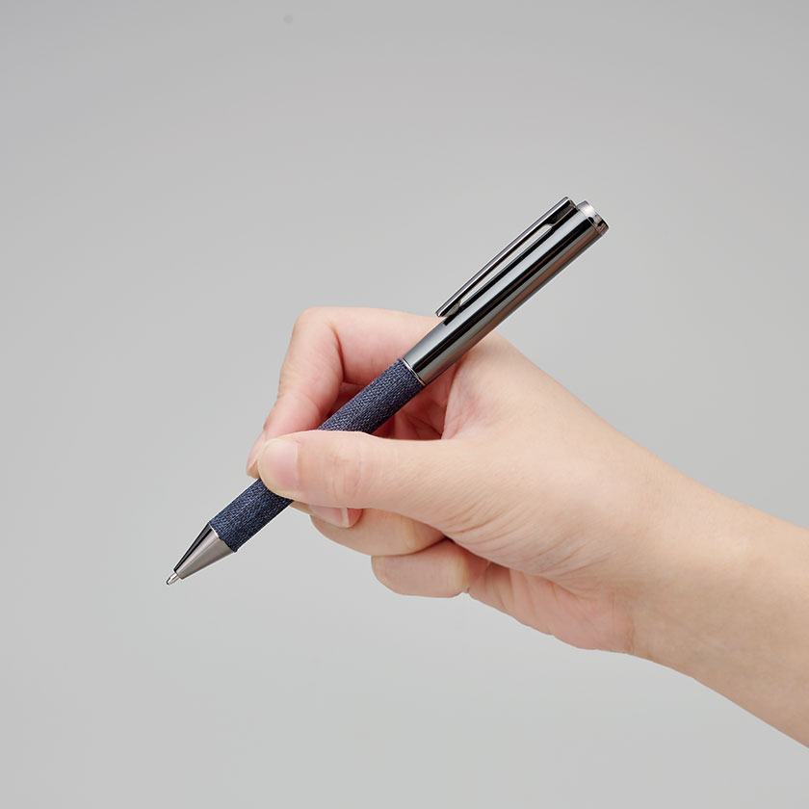
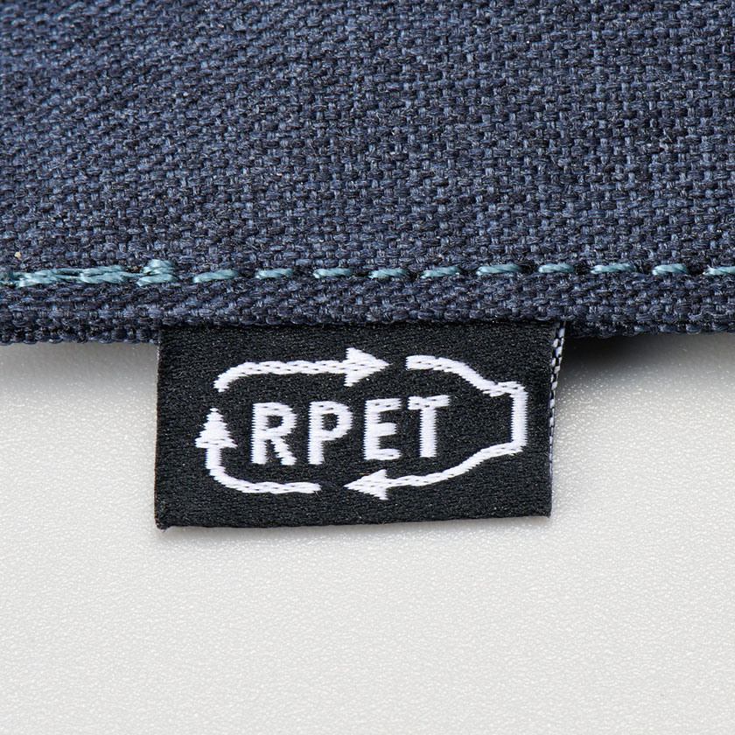
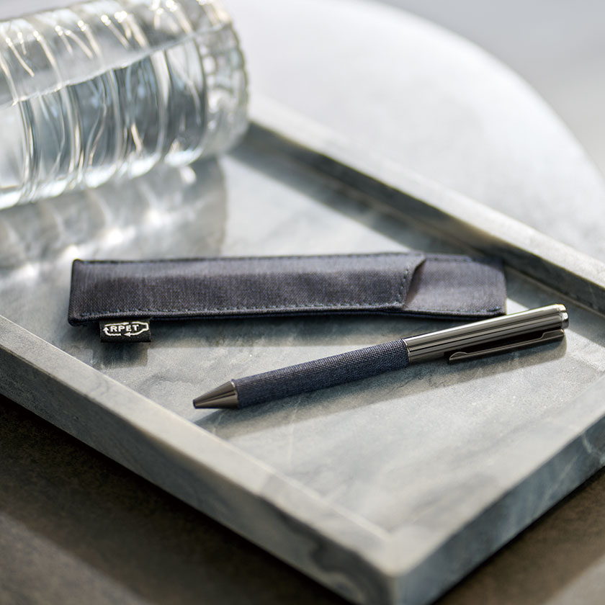
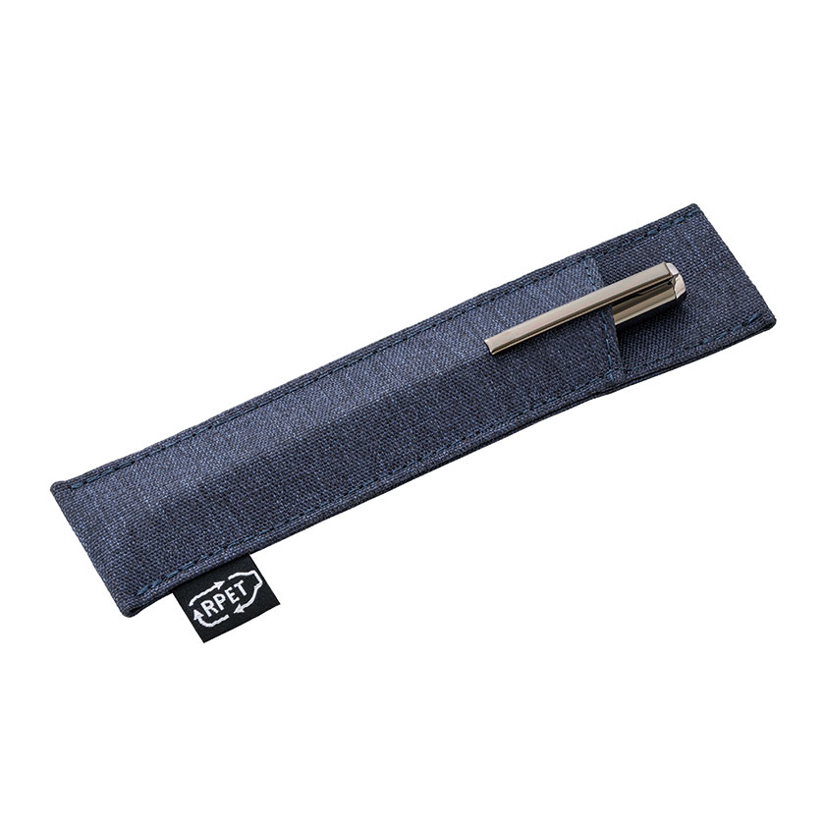
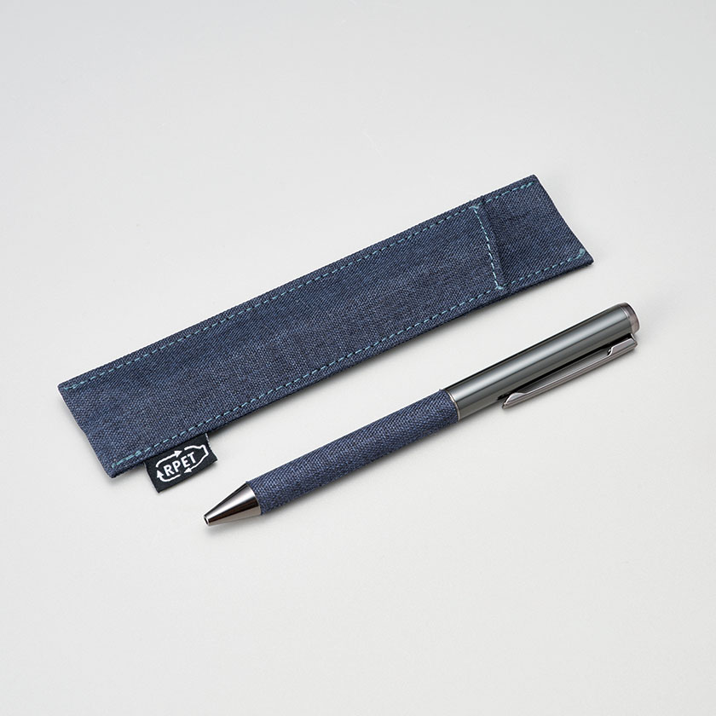
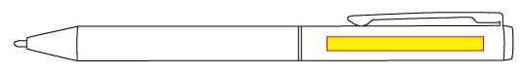
品番:P3842
リサイクルPETボールペン（ケース入り)
上代:\700(税込\770)
リサイクルペットボトルからつくられた生地を使用して作られた、
SDGsに配慮した商品です。専用ケース入りで高級感もある一品です。
■商品情報
商品サイズ | Φ9 x140mm
重量 | 約19ｇ
材質 | アルミニウム合金（軸上）、ステンレス+RPET（軸下）、 銅（ペン先）、RPET（生地）、鉄（クリップ）、ABS（先端部分）
包装形態 | 専用ケース＋OPP袋入り
梱入数 | 300
memo
■名入れ範囲
W45×H4mm

